Slide 1
第五章
循环结构程序设计

Slide 2
循环结构主要用于解决当符合某个特定条件时需要重复执行某一操作的问题。例如，要输入全校学生成绩；求若干个数之和；迭代求根等。循环结构是结构化程序设计的基本结构。
顺序结构
结构化程序设计
选择结构
循环结构
循环的逻辑含义：当满足某个特定的条件时，重复执行某段程序，直到条件不满足为止。两种循环结构：

Slide 3
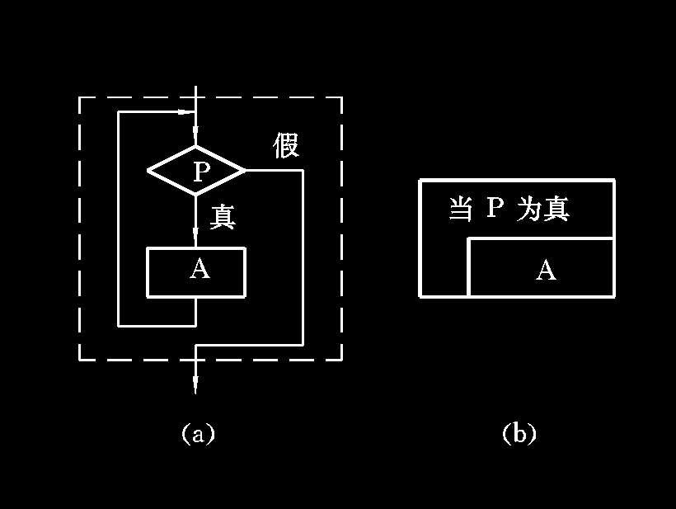
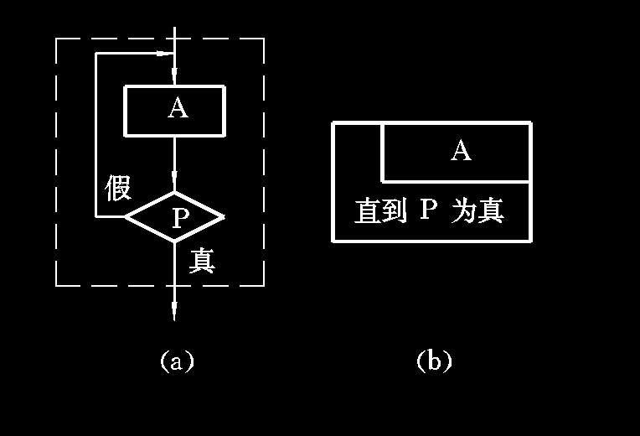
① 当型循环结构见图1。当P条件成立(“真”)时，反复执行A操作。直到P为“假”时才停止循环。
② 直到型循环结构见图2。先执行A操作，再判断P是否为“真”，若“真”，再执行A，如此反复，直到P为“假”为止。
真
假
假
图1 当型循环结构
图2 直到型循环结构

Slide 4
在C语言中，用于循环结构的三种程序设计语句有：
(1) 用while语句(当型循环结构)；
(2) 用do-while语句(直到型循环结构)；
(3) 用for语句(当型循环结构)。

Slide 5
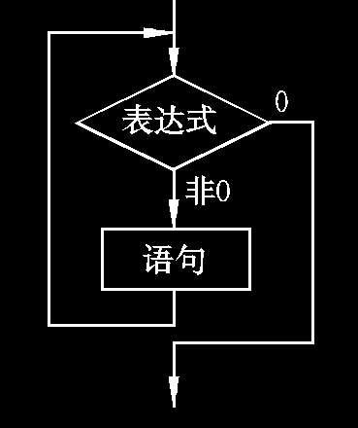
5.1 while语句
1、while语句的形式和语义
判别循环体执行与否的条件
形式：
while（表达式）
{
循环体；
}
C关键字
需要重复执行的动作
while语句的语义图

Slide 6
循环体可以是单语句、多语句或空语句；若为多语句，则必须用一对大括号括起来。
【例】 k＝4；
while（k>2）
{ printf（“ *”）；
k＝k-1；
}
printf（”k＝％d”，k）；
运行结果为：**k=2

Slide 7
【例】 k＝4；
while（k>2）
{ printf（“ *”）；
k＝k+1；
}
printf（”k＝％d”，k）；
循环体中应该有不断修改表达式的值，使循环能够趋于结束，否则将造成死循环。

Slide 8
2）while语句与if语句的区别
成立
不成立
不成立
表达式
表达式
成立
语句1
语句2
语句1
语句2
if语句的语义图
while语句的语义图

Slide 9
【例】用while语句逆序输出26个小写字母。
＃include <stdio.h>
main（）
涉及到循环语句时，应首先判断循环条件
{
char ch;
ch=‘z’;
再判断循环体都应包含哪些操作
while (ch>=‘a’)
{
printf(“%c”,ch);
ch--;
}
}
返回

Slide 10
【例】对键盘输入的字符统计并输出其中数字字符的个数，约定用换行符结束循环。
＃include <stdio.h>
main（）
输入一个字符
{ int n=0；char c;
c=getchar( );
不断的接收从键盘输入的数
据,循环终止条件是：输入的字
符是换行符。判断是否是数字
字符，是的话变量n加1
while (c!=‘\n’)
{ if(c>=’0’&&c<=‘9’)
n++;
c=getchar( ); }
输出数字字符的个数
printf(“count=%d\n”,n);
}

Slide 11
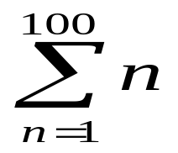
求1到100的和
#include <stdio.h> void main()
{int i，sum=0; i=1; while (i<=100)
{ sum=sum+i; i++;
} printf(″%d\n″，sum);
}
运行结果：5050

Slide 12
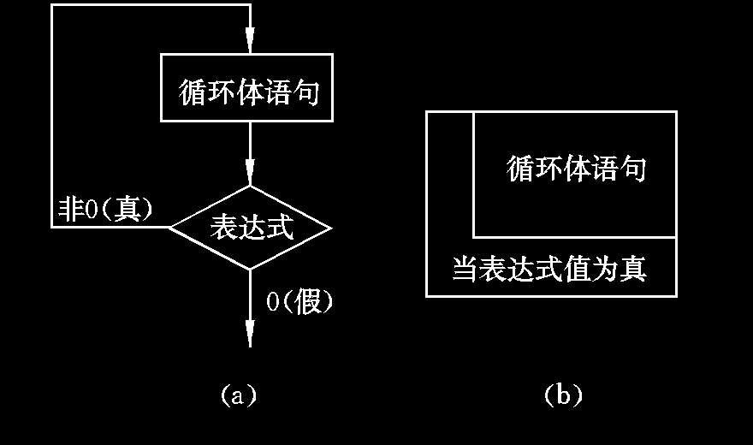
5.2 do-while语句
1）do-while语句的形式和语义
形式为: do
语句；
while（表达式）；
语
义
图

Slide 13
【例】阅读程序写出程序运行结果。
#include<stdio.h>
main( )
{ int i=0,sum=0;
do
{ i++;
sum=sum+i ;
} while(i<3) ;
printf(“sum=%d”,sum);
}
用while语句改写do-while语句：
#include<stdio.h>
main( )
{ int i=0,sum=0;
while(i<3)
{ i++;
sum=sum+i ;
}
printf(“sum=%d”,sum);
}
运行结果为：sum＝6
循环体中使循环趋于结束的语句
循环体习惯用一对大括号括起来
末尾的分号不能省略
程序的运行结果为：sum＝6

Slide 14
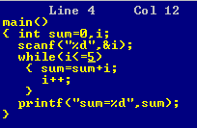
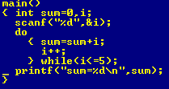


2）while与do-while循环的比较
运行结果：
运行结果：

Slide 15
【思考题】对于下面的这个程序，如果循环体改为{i++; sum=sum+i;}后，在输入一个数时，结果会一样吗？

Slide 16
while和do-while循环的比较
(1) #include <stdio.h> (2) #include <stdio.h> void main ( ) void main( )
{int sum=0，i; {int sum=0，i; scanf(″%d″，&i); scanf(″%d″，&i); while (i<=10) do
{sum=sum+i; { sum=sum+i; i++; i++;
} while (i<=10); printf(″sum=%d\\n″
，sum);
} printf(″sum=%d\\n″,sum);
}
运行结果：
1↙
sum=55
再运行一次：
11↙
sum=0
运行结果：
1↙
sum=55
再运行一次：
11↙
sum=11
说明：当while后面的表达式的第一次的值为“真”时，两种循环得到的结果相同。否则，二者结果不相同。

Slide 17
【例】用do…while语句逆序输出26个小写字母的程序如下：
While循环
＃include <stdio.h>
main（）
{
char ch;
ch=‘z’;
do
{
printf(“%c”,ch);
ch--;
循环条件在改错题中经常出现
}while(ch>=‘a’);
}

Slide 18
5.3 for语句
C语言中的for语句可以用于循环次数已经确定的情况，还可以用于循环次数不确定而只给出循环结束条件的情况，它完全可以代替while语句。
1）for语句的语法形式和语义
for（ 表达式1 ； 表达式2 ； 表达式3）
{
循环体；
}
修改循环变量值
结束循环的控制条件
给循环控制变量赋初值

Slide 19
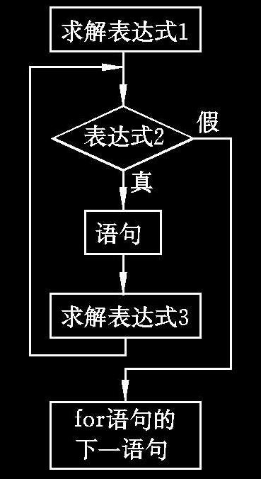
表达式2
表达式3
表达式1
for（循环控制变量赋初值；循环结束条件；修改循环变量的值）
{ 循环体； }
For
语
句
的
语义图
循环体

Slide 20
【例1】for( i=1; i<3; i++ )
product=product*i;
  for语句的一般形式中的“表达式1”可以省略，此时应在 for语句之前给循环变量赋初值。
循环体
【例2】
for( ; i<3; i++ )
product=product*i;
i=1;

Slide 21
  表达式1可以是设置循环变量初值的赋值表达式，也可以是与循环变量无关的其他表达式。
【例3】i=1;
for(product=1; i<3; i++ )
product=product*i;
循环体

Slide 22
  可以省略表达式1和表达式3，只有表达式2，即只给循环条件，在这种情况下，完全等同于while语句,因此在循环体内必须有改变循环变量的语句。
【例4】i=1;
for( ; i<5; )
{ product=product*i;
i++;
}
循环体

Slide 23
for语句的各表达式都可以省略，但分号间隔符不能少；三个表达式都可省略；但在循环体有控制循环结束的语句。
【例5】i=1;
for( ; ; )
{ if(i<5)
{ product=product*i;
i++; }
else break;
}

Slide 24
【例】编写求n！的程序，即计算1*2*3*4*…*n的值，并输出。
定义变量区域
输入n
设计一个循环结构来
计算1*2*…*n的值
输出最终的结果

Slide 25
# include <stdio.h>
main( )
{
int i,n,result=1;
printf(“Enter n:”); /*提高程序的可读性*/
scanf(“%d”,&n);
循环结构：循环变量的初值、循环结束条件、修改循环变量的表达式、循环体的内容。
for(i=1;i<=n;i++)
result=result*i;
printf(“%d!=%d\n”,n,result);
}

Slide 26
5.4 循环结构的嵌套
一个循环体内又包含另一个完整的循环结构，称为循环的嵌套。内嵌的循环中还可以嵌套循环，这就是多层循环。三种循环(while循环、dowhile循环和for循环)可以互相嵌套。例如，下面几种都是合法的形式：
(1) while( )
{ …
while( )
{ … }
}

Slide 27
(2) do
{ …
do
{ …
} while( );
} while( );
(3) for( ; ; )
{ …
for( ; ; )
{…}
}

Slide 28
(4) while( )
{ …
do
{ …
} while( );
…
}
(5) for( ; ; )
{ …
while( )
{ … }
}

Slide 29
(6) do
{ …
for ( ; ; )
{ … }
} while( );
【例】阅读程序，看程序完成的是什么功能。

Slide 30
# include <stdio.h>
main( )
{ int i, n, p, s;
s=0; n=1;
while(n<=4)
{ p=1;
for (i=1; i<=n; i++)
p=p*i;
s=s+p;
n++;
}
printf(“s=%d\n”, s);
}
功能：求1！+2！+3！+4！

Slide 31
5.5 循环结构中的中断与转移
5.5.1 break语句
形式： break；
功能：用在当前循环中，使程序跳出最近一层的循环体，终止
当前的循环；
【例】 ① while(1)
② { while( 1 )
③ { …… break; }
④ ……
⑤ }

Slide 32
【例】for (x=1,y=3;x<=10;x++)
{ y=y+x;
if (y>3) break;
}
printf(“y=%d\n”,y);
当for循环执行到y=y+x时，y的值已经大于3，此时执行break语句，直接跳出for循环，执行for循环下面的打印语句。

Slide 33
5.5.2 continue语句
形式：continue；
功能：从当前的循环点退出，开始下一轮循环，即结束本次循
环，转入下一次循环条件的判断与执行，并不结束循环；

Slide 34
【例】统计并输出1到200之间能被3整除的数及其个数。
# include <stdio.h>
main( )
{ int i, x, count=0;
for (i=1; i<=200; i++)
{ if (i%3!=0) continue;
count++;
printf(“%d ” , i);
}
printf(“\ncount=%d”, count);
}

Slide 35
把100～200之间的不能被3整除的数输出。
#include <stdio.h> void main()
{int n; for (n=100;n<=200;n++)
{if (n%3==0) continue; printf("%d ″，n);
}
}
说明：当n能被3整除时，执行continue语句，结束本次循环(即跳过printf函数语句)，只有n不能被3整除时才执行printf函数。

Slide 36
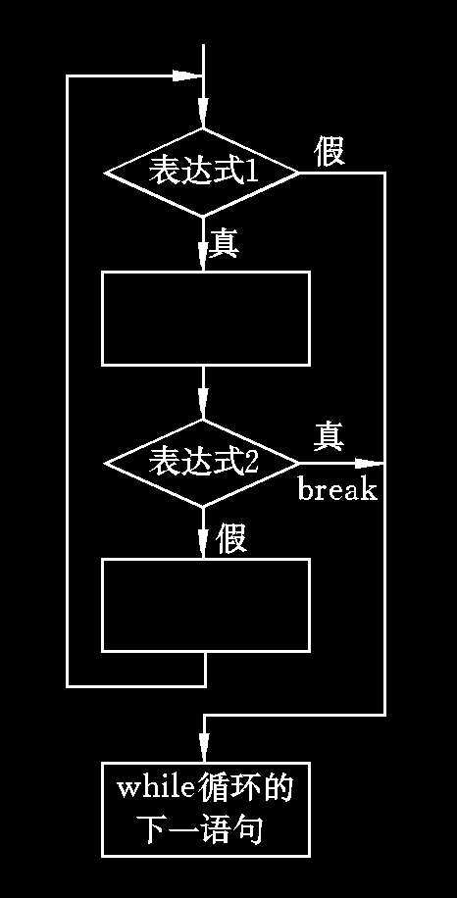
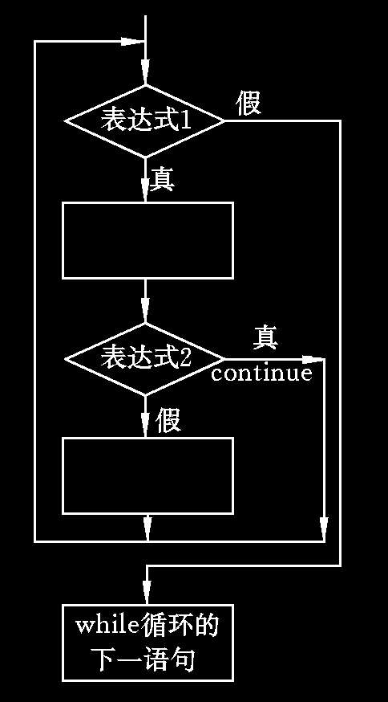
While语句中的break与continue的区别
循环体
循环体
循环体
循环体

Slide 37
5.5.3 goto语句（自修）
形式：goto L；
功能：其中L为程序中某语句的标号，执行goto语句，程序
流程无条件地转移到标号为L的语句处往下执行。

Slide 38
介绍一种简便的求最大公约数的方法：辗转相除法（也叫欧几里得算法）。
例如：
求（377，319）
∵377÷319=1（余58）
∴（377，319）=（319，58）;
∵319÷58=5(余29)
∴（319，58）=（58，29）；
∵58÷29=2（余0）
∴（58，29）=29
即（377，319）=（319，58）=（58，29）=29
可以用下面的简便形式求377与319 的最大公约数。
∴ （377，319）=29

Slide 39
5.6 循环结构应用举例
【例】编写程序，计算两个正整数m和n的最大公约数和最小公倍数。
计算最大公约数的算法：
（1）计算q=m%n;
（2）判断q值是否为0，若是，则n的值即为最大公约数，否则令m＝n，n＝q，返回（1）；
计算最小公倍数的算法：两个数之积除以它们的最大公
约数。

Slide 40
＃include<stdio.h>
main( )
{ int m,n,r,q;
printf(“please input m,n:”); /*提高程序可读性*/
scanf(“%d,%d”,&m,&n);
r=m*n;
while((q=m%n)!=0)
{ m=n;
n=q;
}
printf(“the result are:%d,%d”,n,r/n);
}

Slide 41
【例】判断一个整数是否是素数。
#include”math.h”
main( )
{ int k,n,i;
printf(“please input n:”);
scanf(“%d”,&n);
k=(int)sqrt(n);
for(i=2; i<n; i++)
if(n%i==0) break;
if(i==n) printf(“%d is a prime!\n”,n);
else printf(“%d isn’t prime!\n”,n);
}
i<=k;
(i>k)

Slide 42
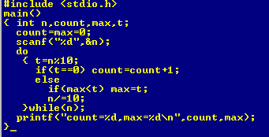
【例】分析程序的功能。

Slide 43

功能为：统计正整数的各位数字中0的个数，并求各位数字中最
大者。
运行结果：

Slide 44
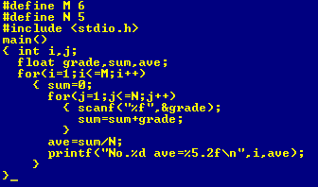
【例】输入6名学生的5门课程的考试成绩，统计每位学生的5门课程成绩。
sum=0;

Slide 45

运行结果

Slide 46
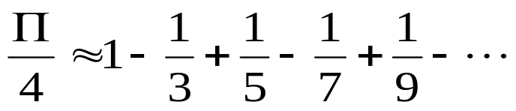
【例】编写程序，用下列公式求∏的近似值，直到最后一项的绝对值小于10^{－6}为止。
1、算法分析；
2、程序设计

Slide 47
#include<stdio.h>
#include”math.h”
main( )
{ int sign=1;
float n=1.0,y=1.0,sum=0.0;
while(fabs(y)>=10e-6)
{
sum=sum+y;
n=n+2;
sign=-sign;
y=1/n*sign;
}
printf(“pi=%f\n”,sum*4);
}
思考：这四个表达式可以任意交换顺序吗？

